Slide 1
START ML
KARPOV.COURSES

Slide 2
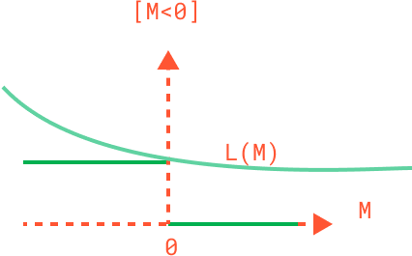
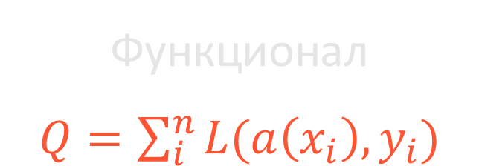

ОБЩИЕ ВОПРОСЫ
Loss-функция
№1 ЧЕМ ОТЛИЧАЕТСЯ МЕТРИКА ОТ LOSS?
Loss-функция позволяет замерить ошибку алгоритма на одном наблюдении
Обычно сумму loss’ов по всем объектам оптимизируют, обучая модели
Метрика – финальный замер качества алгоритмов, по ней производятся презентации и отбор модели
Функционал $Q=\sum_{i}^{n}{L(a\left(x_{i}\right), y_{i})}$
Метрика $$Precision$$

Slide 3
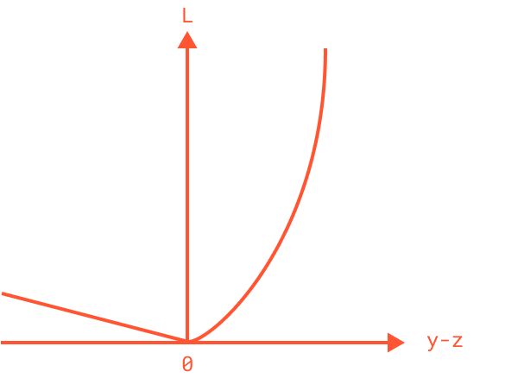
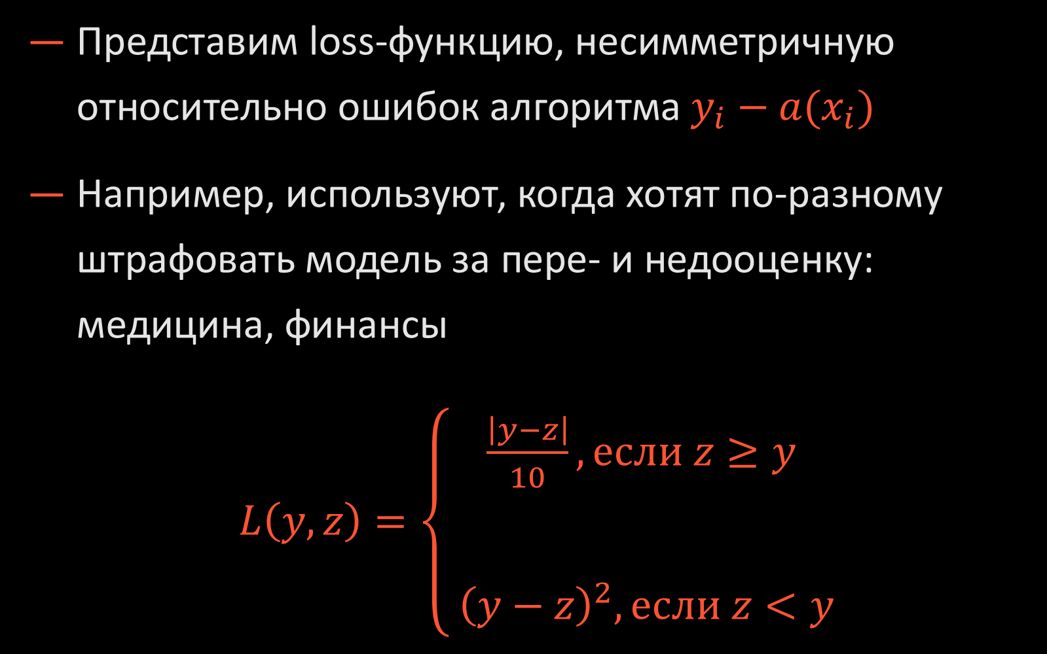

ОБЩИЕ ВОПРОСЫ
№2 ЧТО ТАКОЕ НЕСИММЕТРИЧНЫЕ МЕТРИКИ И ЗАЧЕМ ОНИ НУЖНЫ?
Представим loss-функцию, несимметричную относительно ошибок алгоритма $y_{i}−a(x_{i})$
Например, используют, когда хотят по-разному штрафовать модель за пере- и недооценку: медицина, финансы
$L\left(y, z\right)=\left\{\begin{aligned}\frac{\left|y−z\right|}{10}, если z≥y \\ \\ \\ {\left(y−z\right)}^{2}, если z<y\end{aligned}\right.$
$$L\left(100, 200\right)=\frac{\left|100−200\right|}{10}=10$$
$$L\left(100, 0\right)={\left(100−0\right)}^{2}=10.000$$

Slide 4
ОБЩИЕ ВОПРОСЫ
№2 ЧТО ТАКОЕ НЕСИММЕТРИЧНЫЕ МЕТРИКИ И ЗАЧЕМ ОНИ НУЖНЫ?
Представим loss-функцию, несимметричную относительно ошибок алгоритма $y_{i}−a(x_{i})$
Например, используют, когда хотят по-разному штрафовать модель за пере- и недооценку: медицина, финансы
$L\left(y, z\right)=\left\{\begin{aligned}\frac{\left|y−z\right|}{10}, если z≥y \\ \\ \\ {\left(y−z\right)}^{2}, если z<y\end{aligned}\right.$
$$L\left(100, 200\right)=\frac{\left|100−200\right|}{10}=10$$
$$L\left(100, 0\right)={\left(100−0\right)}^{2}=10.000$$

Slide 5


ОБЩИЕ ВОПРОСЫ
№3 ОБЪЯСНИТЕ РАЗНИЦУ МЕЖДУ PRECISION И RECALL
$Precision =\frac{TP}{TP+FP}$
$Recall =\frac{TP}{TP+FN}$
 | $$y=+1$$ | $$y=−1$$
$$a\left(x\right)=+1$$ | True Positive | False Positive
$$a\left(x\right)=−1$$ | False Negative | True Negative

Slide 6
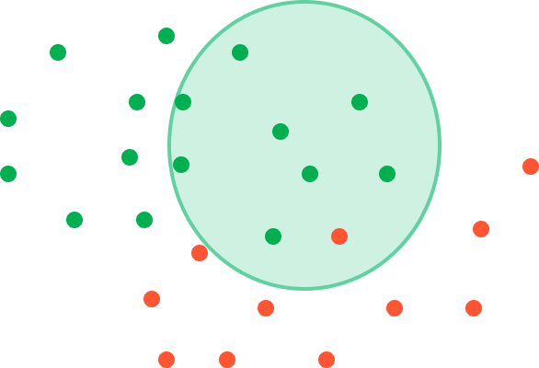
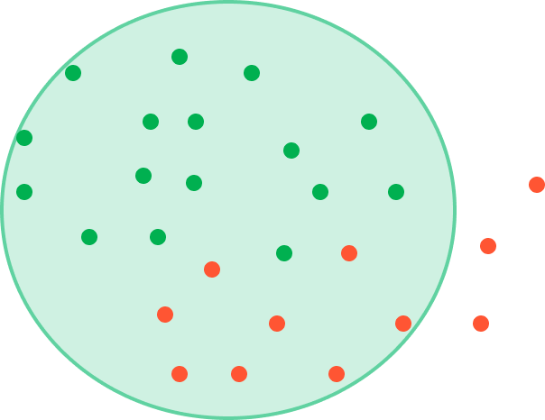
ОБЩИЕ ВОПРОСЫ
СИЛЬНЫЙ PRECISION
СИЛЬНЫЙ RECALL
Высокая доля верно размеченных +
Представим, что на рынке все плохо
Банки хотят выдавать кредиты тем, кто наверняка платежеспособен
Мощное “покрытие” + класса
Представим, что на рынке все хорошо
Банки хотят найти всех клиентов, которые вернут деньги

Slide 7
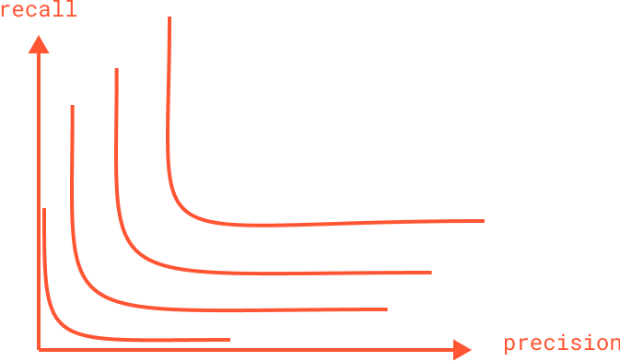
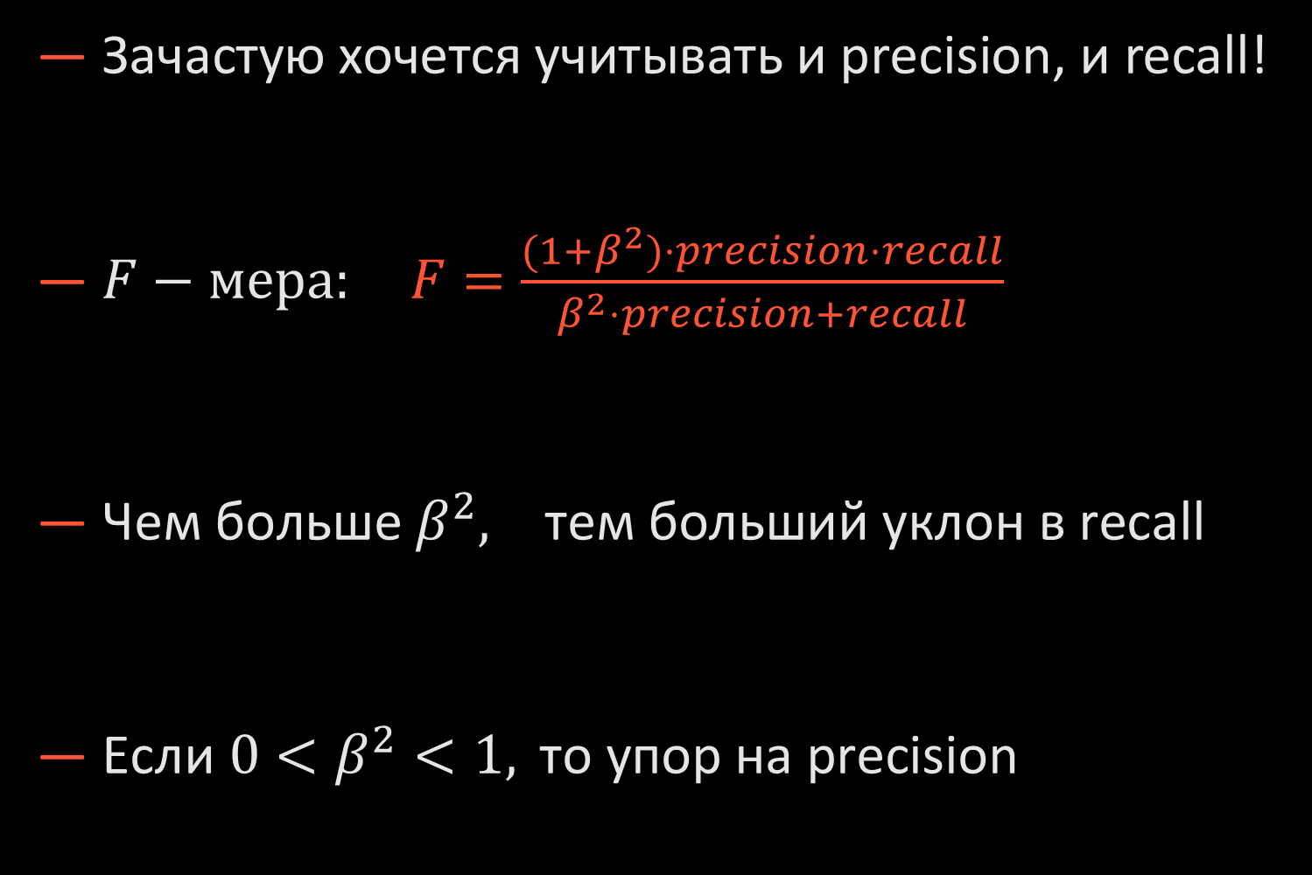
ОБЩИЕ ВОПРОСЫ
№4 КАКИЕ ЕЩЕ МЕТРИКИ КЛАССИФИКАЦИИ ВЫ ЗНАЕТЕ?
Зачастую хочется учитывать и precision, и recall!
$F−мера: F=\frac{(1+β^{2})⋅precision⋅recall}{β^{2}⋅precision+recall}$
$\text{Чем больше }β^{2},\text{ тем больший уклон в }\text{recall}$
$\text{Если }0<β^{2}<1,\text{ то упор на }\text{precision}$

Slide 8
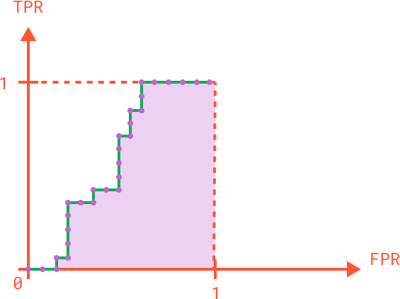

ОБЩИЕ ВОПРОСЫ
№4 КАКИЕ ЕЩЕ МЕТРИКИ КЛАССИФИКАЦИИ ВЫ ЗНАЕТЕ?
Зачастую хочется учитывать и precision, и recall!
$ROC−AUC$
Интерпретация: вероятность того, что модель верно отранжирует 2 случайно выбранных объекта разного класса

Slide 9
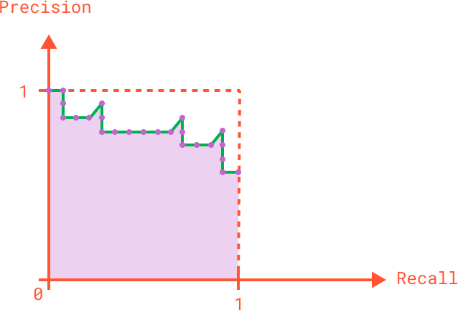

ОБЩИЕ ВОПРОСЫ
№4 КАКИЕ ЕЩЕ МЕТРИКИ КЛАССИФИКАЦИИ ВЫ ЗНАЕТЕ?
Зачастую хочется учитывать и precision, и recall!
$PR−AUC$
Так же помогает решает задачу precision-recall-tradeoff

Slide 10
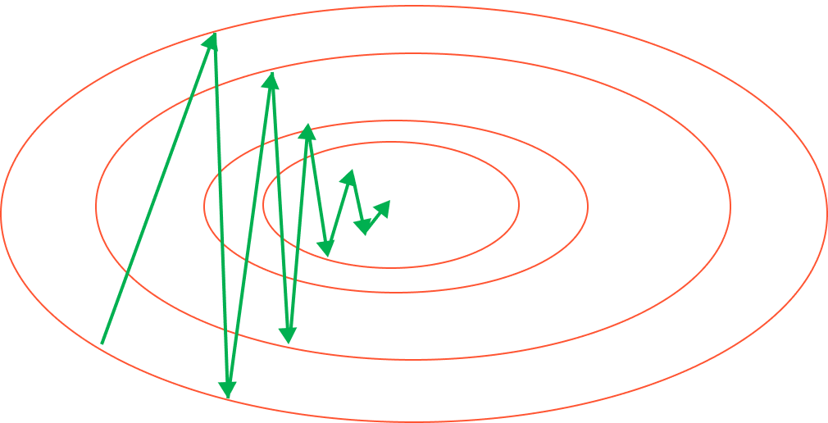

ОБЩИЕ ВОПРОСЫ
№5 ЧТО ТАКОЕ ВЗРЫВ И ЗАТУХАНИЕ ГРАДИЕНТА?
Инициализируемся в случайной точке $X_{start}$
До сходимости:
s$tep={∇z}^{′}\left(X_{start}\right)$
$X_{next}=X_{start}−η_{i}⋅step$
$X_{start}=X_{next}$

Slide 11
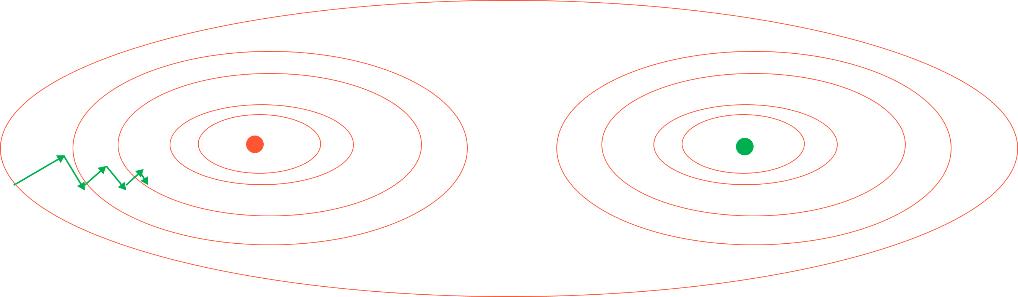
ОБЩИЕ ВОПРОСЫ
№5 ЧТО ТАКОЕ ВЗРЫВ И ЗАТУХАНИЕ ГРАДИЕНТА?
$X_{next}=X_{start}−η_{i}⋅step: выбор маленького η_{i} ведет к затуханию$

Slide 12
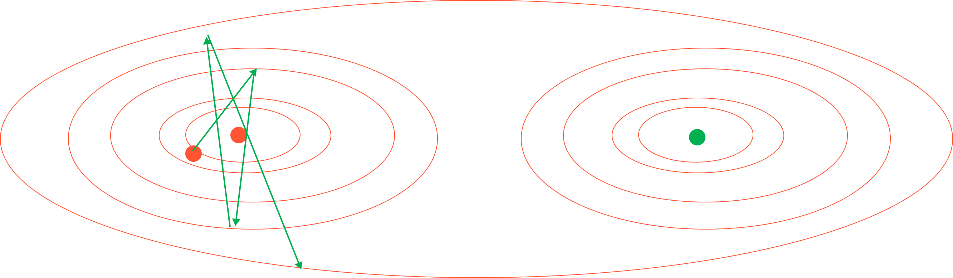
ОБЩИЕ ВОПРОСЫ
№5 ЧТО ТАКОЕ ВЗРЫВ И ЗАТУХАНИЕ ГРАДИЕНТА?
$X_{next}=X_{start}−η_{i}⋅step: выбор большого η_{i} ведет к затуханию$

Slide 13
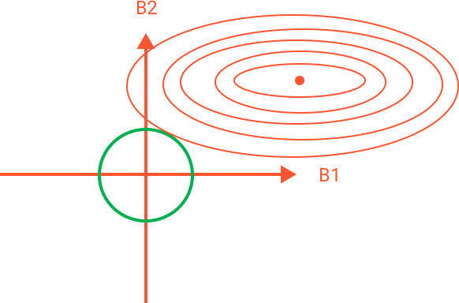
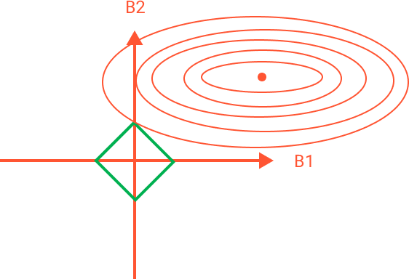


ОБЩИЕ ВОПРОСЫ
№6 ЧЕМ ОТЛИЧАЕТСЯ LASSO ОТ RIDGE РЕГУЛЯРИЗАЦИИ?
$$Q\left(a(x, β), X\right)→\min_{β}{ }$$
$$s.t.$$
$$β_{1}^{2}+β_{2}^{2}≤λ$$
$$Q\left(a(x, β), X\right)→\min_{β}{ }$$
$$s.t.$$
$$\left|β_{1}\right|+|β_{2}|≤λ$$

Slide 14
ОБЩИЕ ВОПРОСЫ
№7 ЧТО ТАКОЕ МУЛЬТИКОЛЛИНЕАРНОСТЬ И КАК БОРОТЬСЯ?
Мультиколлинеарность заключается в вырожденности матрицы объектов
То есть в линейной зависимости между признаками
Бывает слабой и сильной: можно мерить по порогу корреляции
Приводит к нежелательным последствиям во время обучения: в особенности, линейных моделей
Можем бороться с помощью отбора признаков и регуляризации!

Slide 15
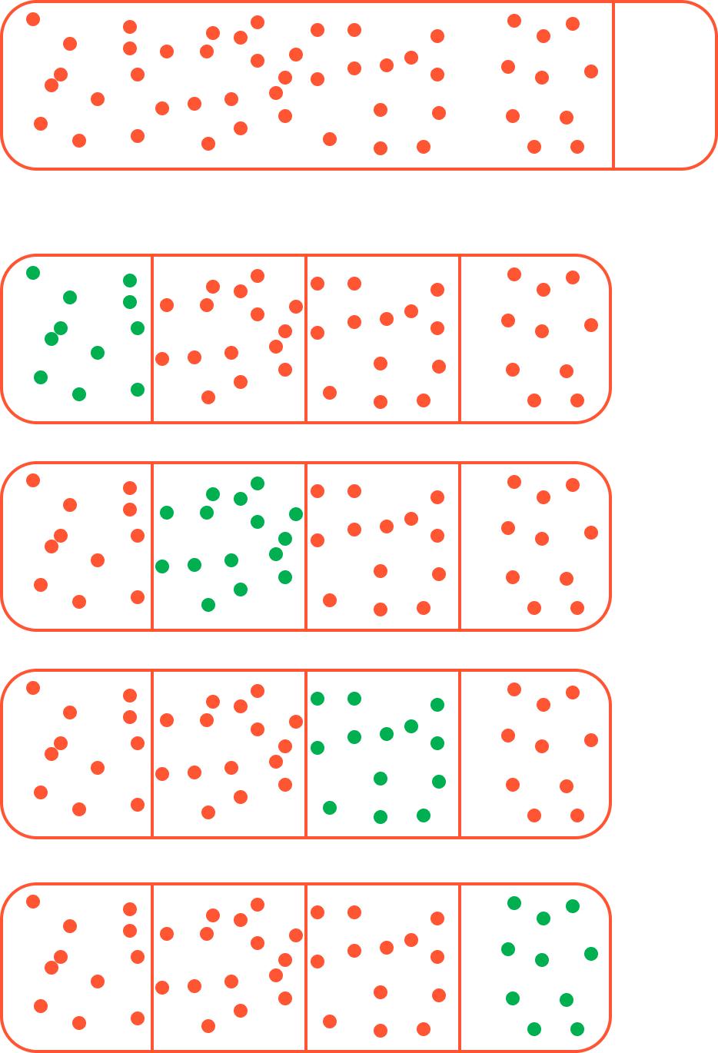


ОБЩИЕ ВОПРОСЫ
$$X_{train}$$
$$X_{test}$$
№8 ЧТО ТАКОЕ КРОСС-ВАЛИДАЦИЯ?
Под валидацией подразумевают некоторую процедуру оценки обобщающей способности модели
Кросс-Валидация делит выборку на несколько блоков, обучает модель на всех кроме одного, и на нем же происходит замер качества
Самый популярный способ – Kfold
Но есть и другие технологии: например, TimeSeriesSplit Кросс-Валидация

Slide 16
ОБЩИЕ ВОПРОСЫ
№9 КАКИЕ ТЕХНИКИ КОДИРОВАНИЯ ТЕКСТА ВЫ ЗНАЕТЕ?
Вообще говоря, их много
В классическом ML обычно изучают два:
Bag of Words
TF-IDF

Slide 17
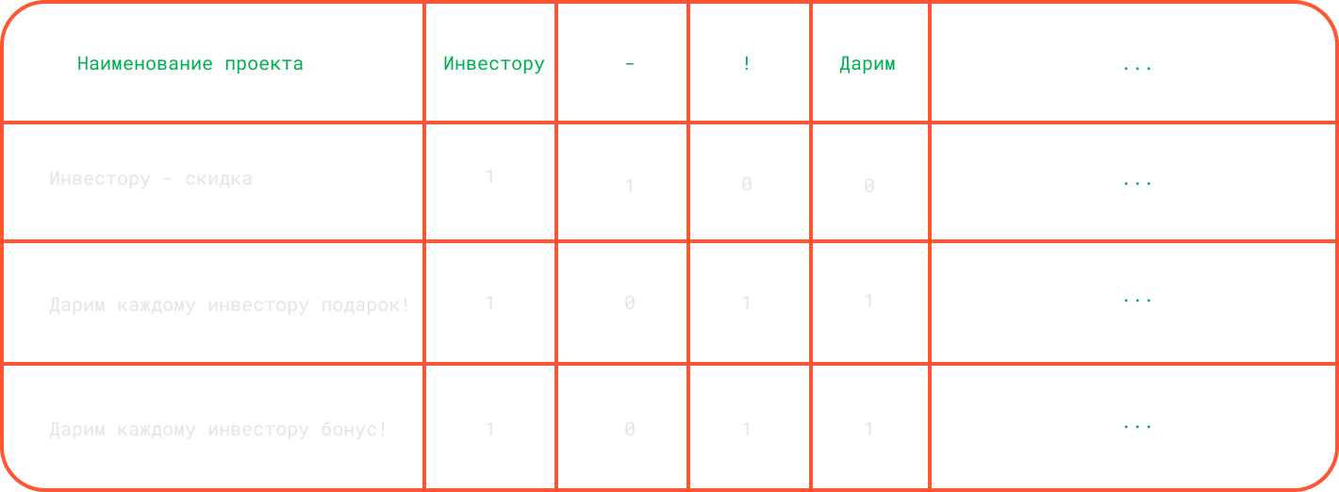
ОБЩИЕ ВОПРОСЫ
№9 КАКИЕ ТЕХНИКИ КОДИРОВАНИЯ ТЕКСТА ВЫ ЗНАЕТЕ?
Bag of Words
Фиксируем все уникальные слова в имеющихся описаниях
И считаем количество вхождений
Почти что OneHotEncoding
Только для всех слов!

Slide 18
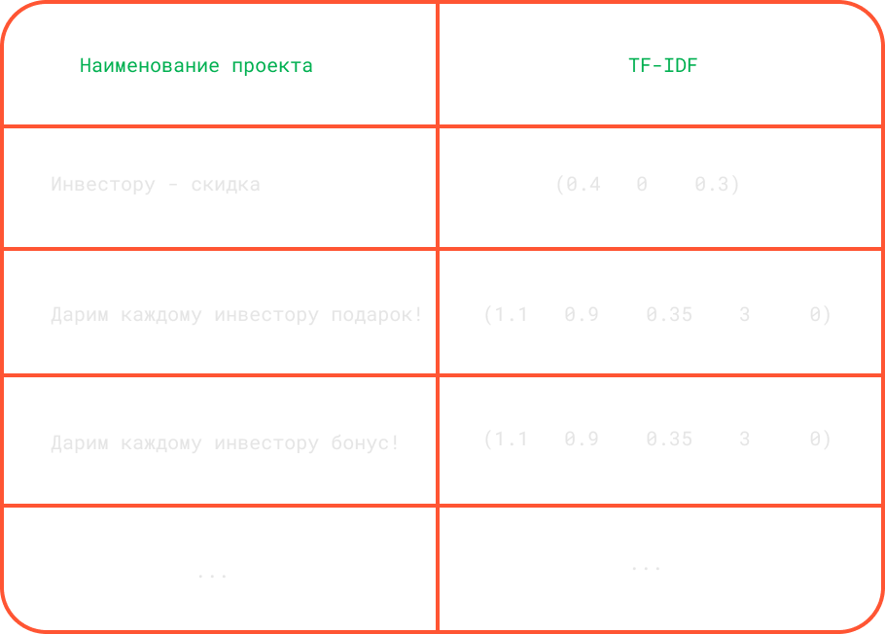
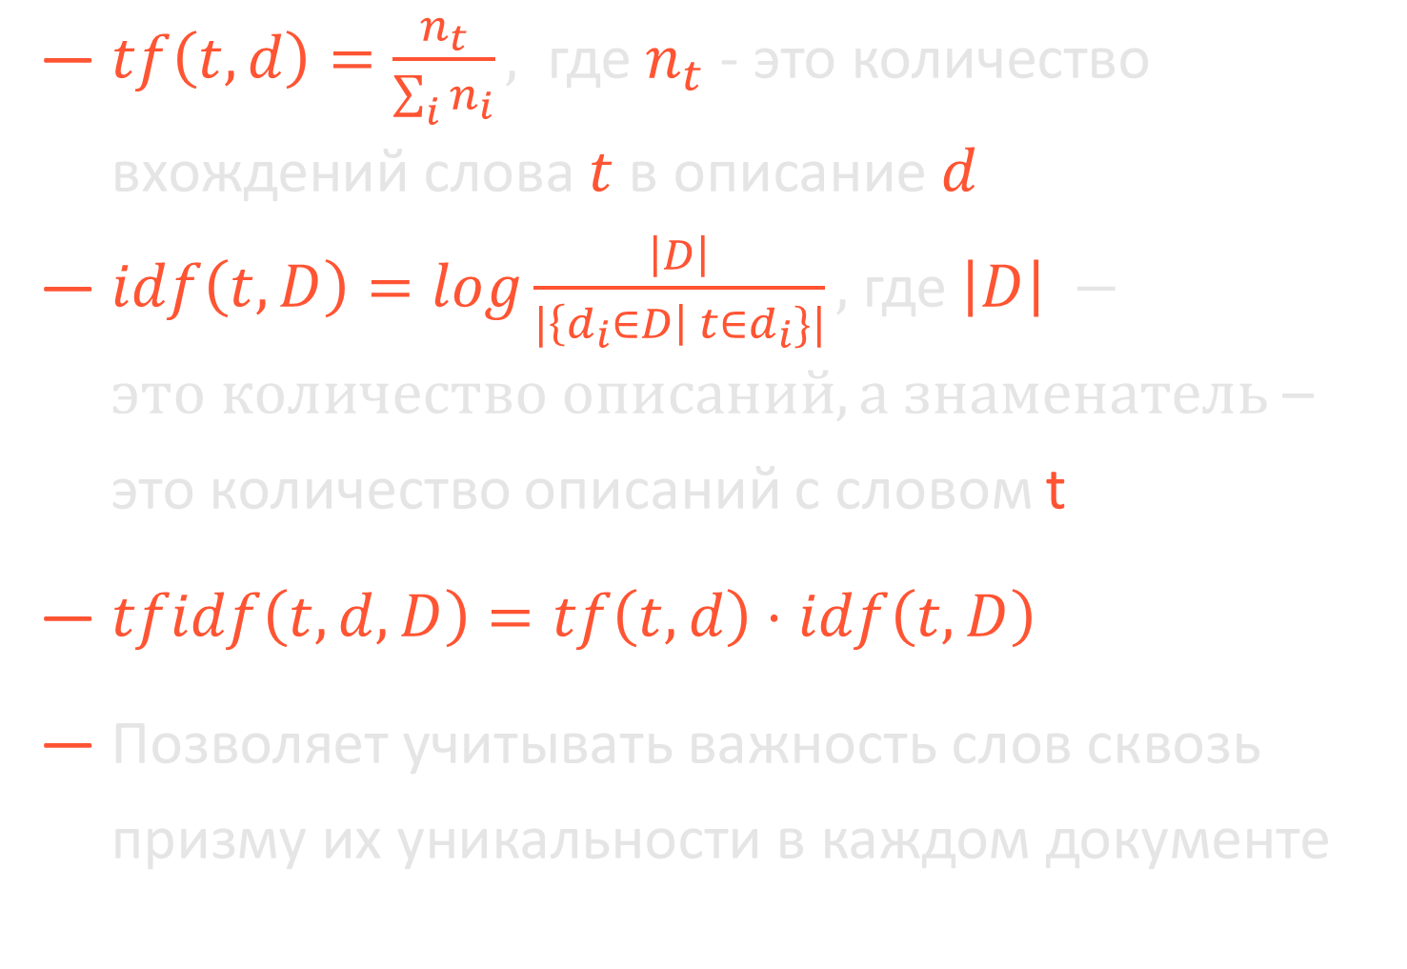
ОБЩИЕ ВОПРОСЫ
№9 КАКИЕ ТЕХНИКИ КОДИРОВАНИЯ ТЕКСТА ВЫ ЗНАЕТЕ?
$tf\left(t, d\right)=\frac{n_{t}}{\sum_{i}{n_{i}}},$ где $n_{t}$ - это количество вхождений слова $t$ в описание $d$
$idf\left(t, D\right)=log\frac{\left|D\right|}{|\left\{d_{i}∈D\right| t∈d_{i}\}|},$ где $\left|D\right| −это количество описаний, а знаменатель$ – это количество описаний с словом t
$tfidf\left(t, d, D\right)=tf\left(t, d\right)⋅idf\left(t, D\right)$
Позволяет учитывать важность слов сквозь призму их уникальности в каждом документе

Slide 19
ОБЩИЕ ВОПРОСЫ
№10 КАКИЕ СПОСОБЫ ОТБОРА ПРИЗНАКОВ ВЫ ЗНАЕТЕ?
Методы отбора признаков (feature selection) можно поделить на три большие группы:
Встроенные алгоритмы: Lasso, Решающие деревья (feature importance), …
Методы фильтрации: корреляционный анализ, VarianceThreshold, …
Методы обертки: прямой/обратный отбор…

Slide 20







ВОПРОСЫ О ЛИНЕЙНЫХ МОДЕЛЯХ
$$Валюта$$
№1 ЧТО ТАКОЕ DUMMY VARIABLE TRAP?
Возникает при OneHotEncoding трансформации категориальных фичей в линейных моделях
Ведет к мультиколлинеарности: каждую новую бинарную колонку можно выразить линейно через остальные
$$x_{1}$$
USD
EUR
RUB
$$x_{2}$$
$$x_{3}$$
1 | 0 | 0
0 | 1 | 0
0 | 0 | 1
$$USD?$$
$$EUR?$$
$$RUB?$$

Slide 21
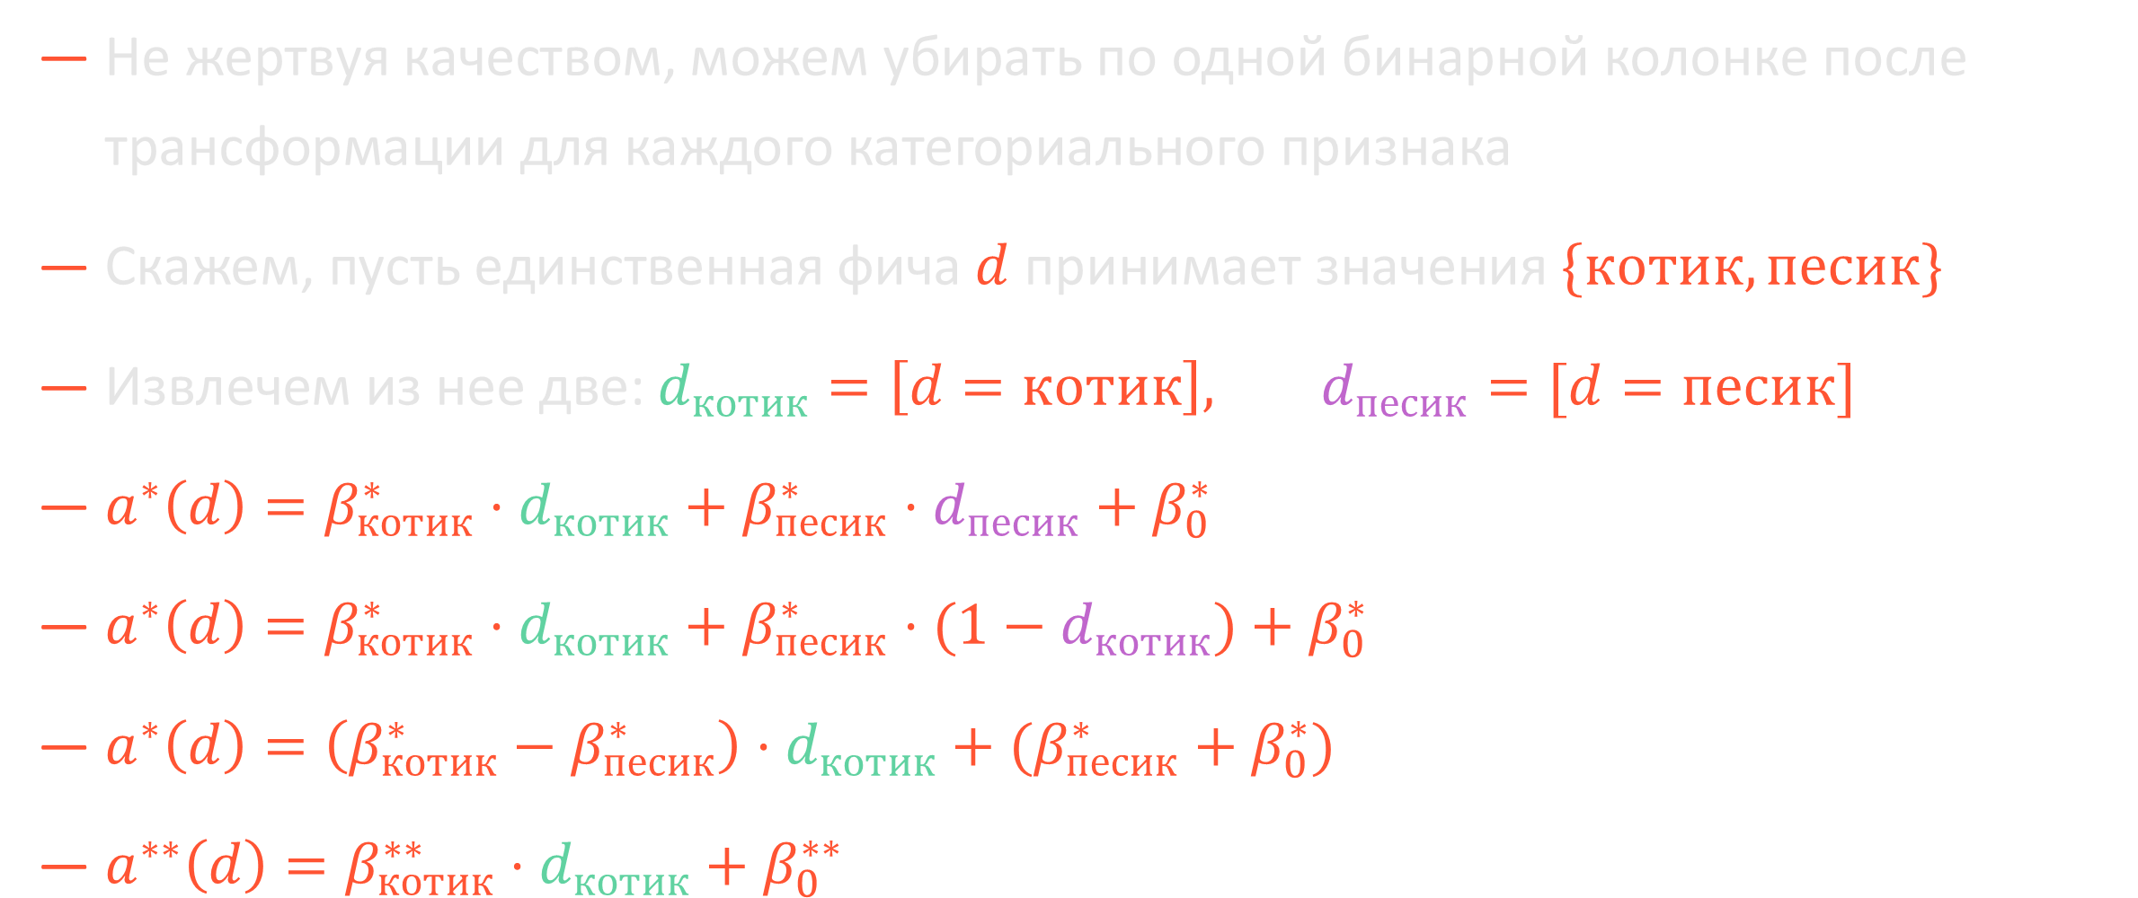
ВОПРОСЫ О ЛИНЕЙНЫХ МОДЕЛЯХ
№1 ЧТО ТАКОЕ DUMMY VARIABLE TRAP?
Не жертвуя качеством, можем убирать по одной бинарной колонке после трансформации для каждого категориального признака
Скажем, пусть единственная фича $d$ принимает значения $\{котик,песик\}$
Извлечем из нее две: $d_{котик}=\left[d=котик\right], d_{песик}=[d=песик]$
$a^{∗}\left(d\right)=β_{котик}^{∗}⋅d_{котик}+β_{песик}^{∗}⋅d_{песик}+β_{0}^{∗}$
$a^{∗}\left(d\right)=β_{котик}^{∗}⋅d_{котик}+β_{песик}^{∗}⋅(1−d_{котик})+β_{0}^{∗}$
$a^{∗}\left(d\right)=\left(β_{котик}^{∗}−β_{песик}^{∗}\right)⋅d_{котик}+(β_{песик}^{∗}+β_{0}^{∗})$
$a^{∗∗}\left(d\right)=β_{котик}^{∗∗}⋅d_{котик}+β_{0}^{∗∗}$

Slide 22
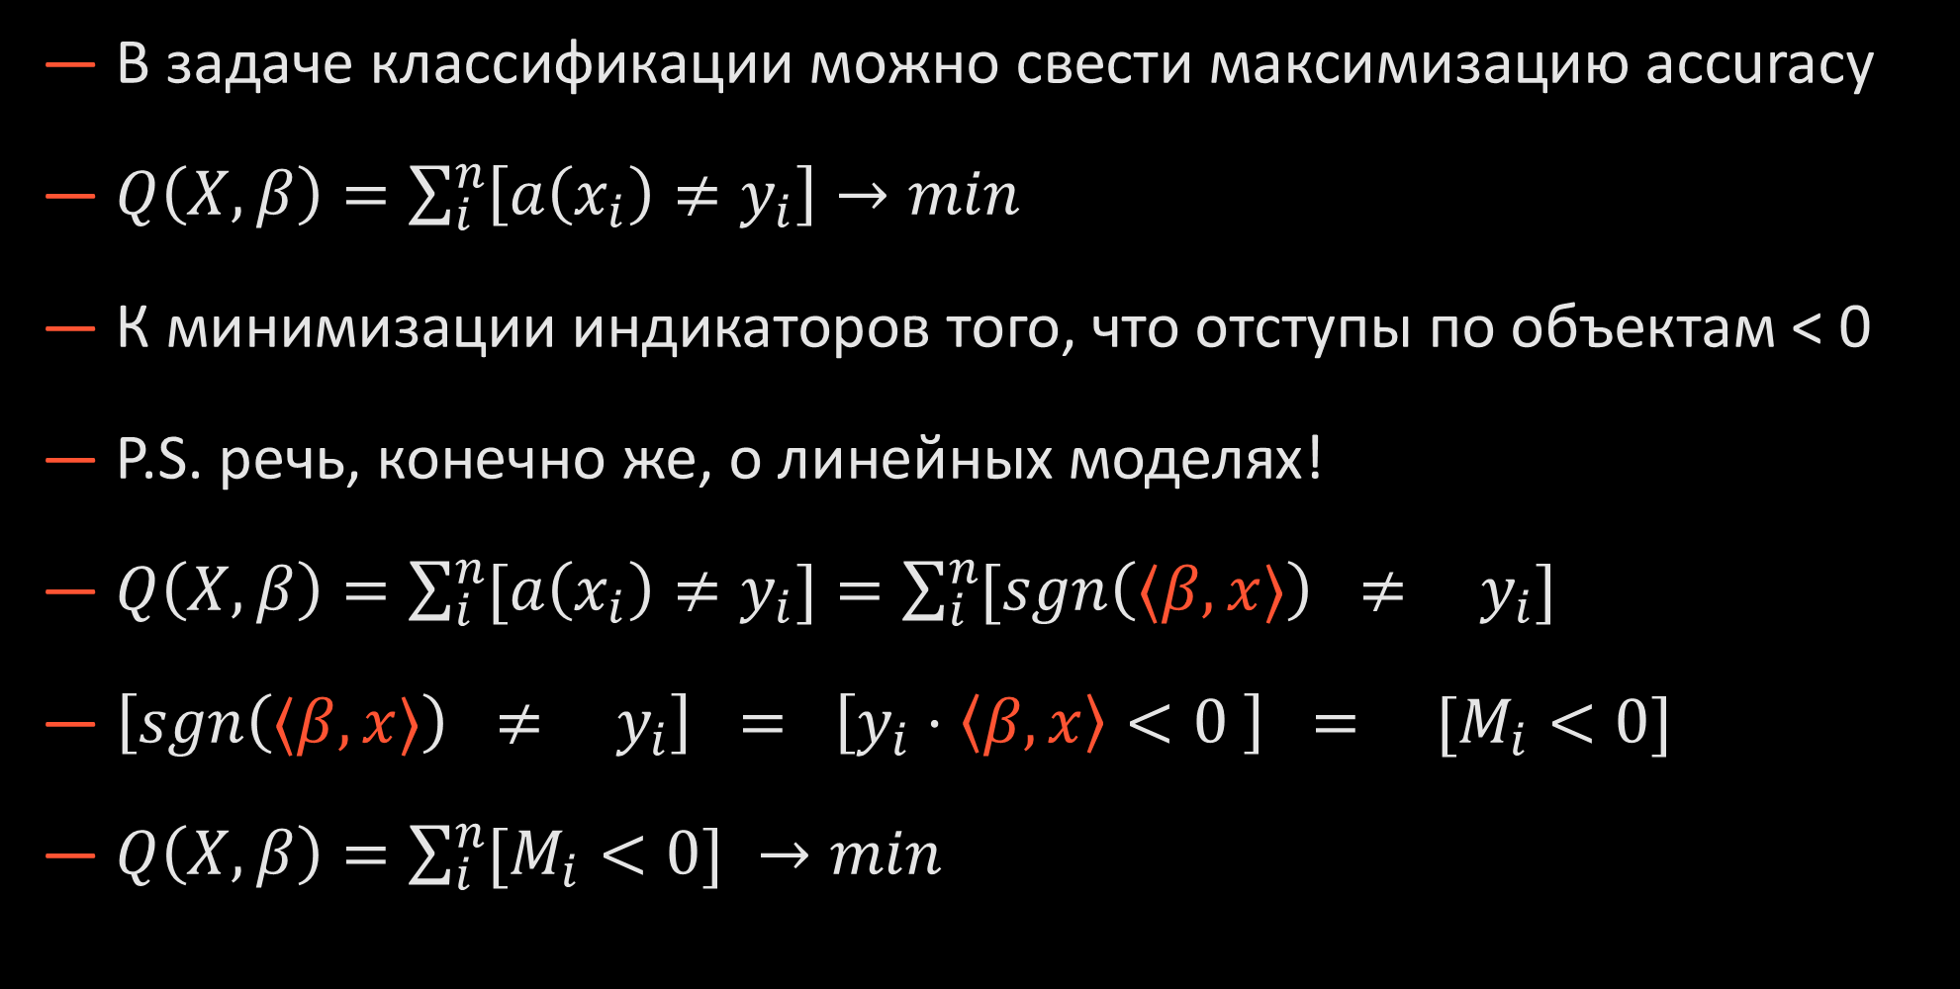
ВОПРОСЫ О ЛИНЕЙНЫХ МОДЕЛЯХ
№2 КАК УСТРОЕНА ЛОГИСТИЧЕСКАЯ РЕГРЕССИЯ?
В задаче классификации можно свести максимизацию accuracy
$Q\left(X,β\right)=\sum_{i}^{n}{\left[a\left(x_{i}\right)≠y_{i}\right]→min}$
К минимизации индикаторов того, что отступы по объектам < 0
P.S. речь, конечно же, о линейных моделях!
$Q\left(X,β\right)=\sum_{i}^{n}{[a\left(x_{i}\right)≠y_{i}]}=\sum_{i}^{n}{[\operatorname{sgn}\left(⟨β, x⟩\right) ≠ { y}_{i}]}$
$\left[\operatorname{sgn}\left(⟨β, x⟩\right) ≠ { y}_{i}\right] = \left[y_{i}⋅\left\langle β, x\right\rangle <0 \right] = [M_{i}<0]$
$Q\left(X,β\right)=\sum_{i}^{n}{[M_{i}<0] }→min$

Slide 23

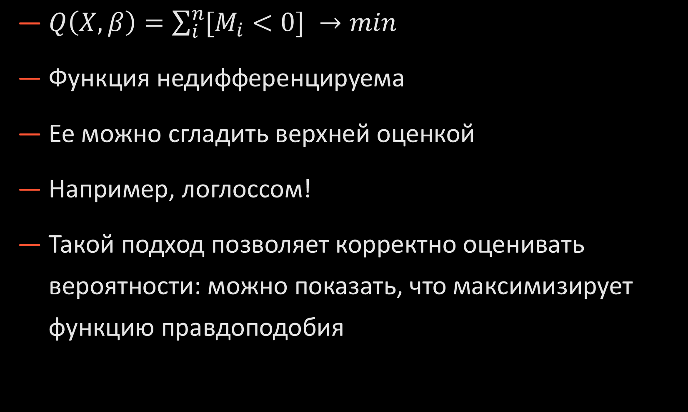
ВОПРОСЫ О ЛИНЕЙНЫХ МОДЕЛЯХ
№2 КАК УСТРОЕНА ЛОГИСТИЧЕСКАЯ РЕГРЕССИЯ?
$Q\left(X,β\right)=\sum_{i}^{n}{[M_{i}<0] }→min$
Функция недифференцируема
Ее можно сгладить верхней оценкой
Например, логлоссом!
Такой подход позволяет корректно оценивать вероятности: можно показать, что максимизирует функцию правдоподобия
$$L\left(M\right)=log⁡(1+e^{−M})$$

Slide 24
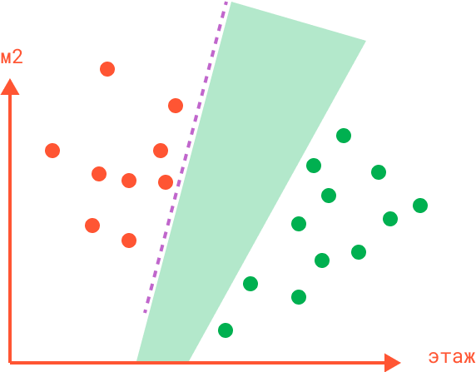
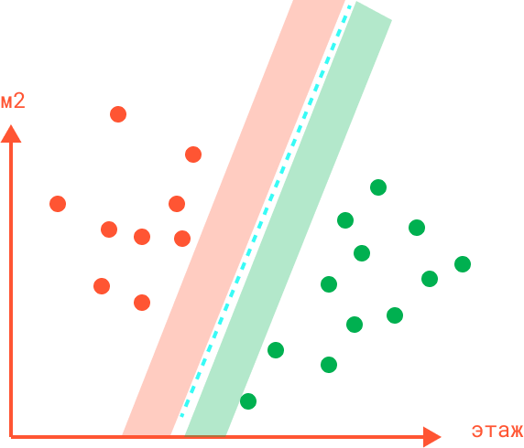
ВОПРОСЫ О ЛИНЕЙНЫХ МОДЕЛЯХ
№3 ОТЛИЧИЯ ЛОГИСТИЧЕСКОЙ РЕГРЕСИИ ОТ SVM
LR старается как можно корректнее оценить вероятности, когда SVM максимизирует все зазоры между гиперплоскостью и границами классов

Slide 25
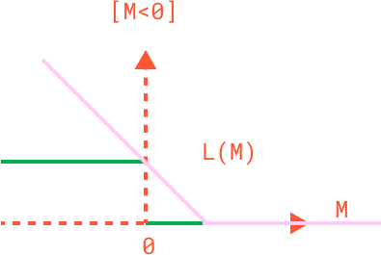
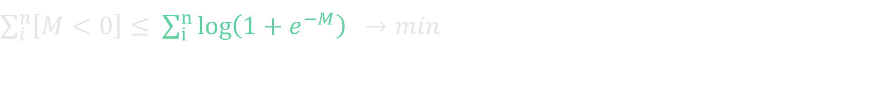

ВОПРОСЫ О ЛИНЕЙНЫХ МОДЕЛЯХ
№3 ОТЛИЧИЯ ЛОГИСТИЧЕСКОЙ РЕГРЕСИИ ОТ SVM
Формально оба подхода классификации решают похожие задачи
${\left|β\right|}^{2}{+λ⋅\sum_{i}^{n}{max⁡(0, 1−M)}→\min_{β,ξ}{ }}$
$\sum_{i}^{n}{\left[M<0\right]}≤$ $\sum_{i}^{n}{\log\left(1+e^{−M}\right) }→min$

Slide 26

ВОПРОСЫ О ЛИНЕЙНЫХ МОДЕЛЯХ
№4 СТОИТ ЛИ СТАНДАРТИЗИРОВАТЬ ТАРГЕТ?
На самом деле, с точки зрения качества работы модели смысла в стандартизации нет совершенно никакого
Потому что это два последовательных константных преобразования
Если научились предсказывать ${\left\{\frac{y_{i}−y^{ср}}{σ_{y}}\right\}}_{i}, то и с {\left\{y_{i}\right\}}_{i} проблем не будет$
Хотя некоторые другие трансформации могут улучшить качество работы модели!

Slide 27
ВОПРОСЫ О ЛИНЕЙНЫХ МОДЕЛЯХ
№4 СТОИТ ЛИ СТАНДАРТИЗИРОВАТЬ ТАРГЕТ В ЛИНЕЙНЫХ МОДЕЛЯХ?
Тем не менее, к такой практике иногда все-таки прибегают
Хранить маленькие числа проще, чем большие
Это позволяет сделать обучение модели менее тяжелым

Slide 28
СПАСИБО
ТАБАКАЕВ НИКИТА

